Slide 1


স্বাগতম

Slide 2


শিক্ষক পরিচিতি
প্রশান্ত মজুমদার
প্রভাষক,পদার্থবিজ্ঞান
সোমপাড়া কলেজ
চাটখিল,নোয়াখালী।

Slide 3


শ্রেণি : একাদশ (বিজ্ঞান)
বিষয়: পদার্থ বিজ্ঞান

Slide 4


Slide 5

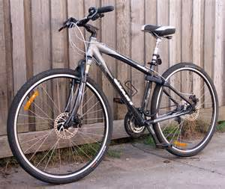

Slide 6
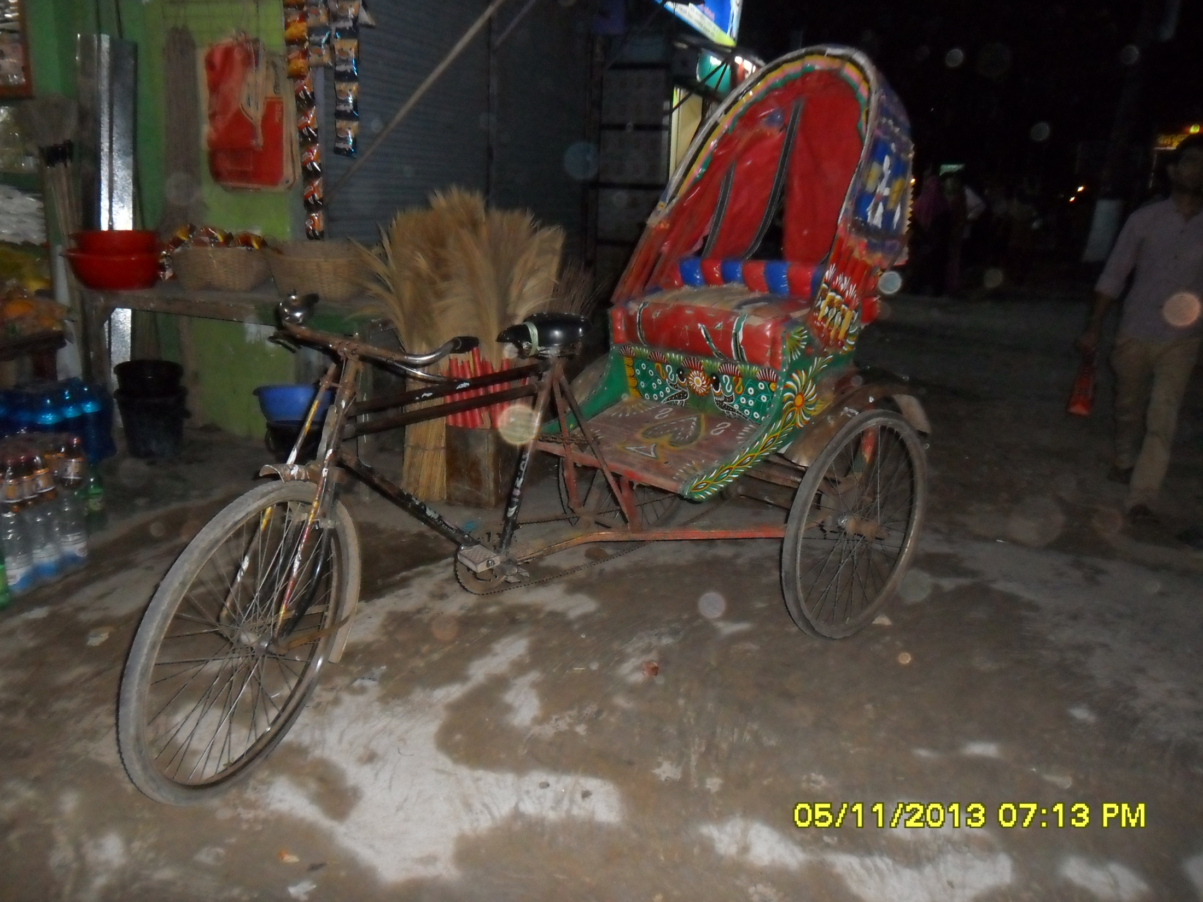

Slide 7

পাঠ শিরোনাম
ভৌত রাশি
ও
সামান্তরিকের সূত্র

Slide 8

শিখনফল
এ পাঠ শেষে শিক্ষার্থীরা ..................
ভেক্টর রাশি ও স্কেলার রাশির সংজ্ঞা বলতে পারবে।
সামান্তরিকের সূত্রটি বিবৃতি ও ব্যাখ্যা করতে পারবে।
ব্যবহারিক জীবনে এর প্রয়োগ করতে
পারবে।

Slide 9

রাশি
রাশিঃ যে সকল বস্তুর পরিমাপ করা যায় তাদেরকে রাশি বলে।
দিক অনুযায়ী রাশি দুই প্রকার।
১। স্কেলার রাশি।
ও
২।ভেক্টর রাশি

Slide 10
স্কেলার রাশি
স্কেলার রাশিঃ যে সকল ভৌত রাশিকে প্রকাশ করার জন্য শুধুমাত্র মান প্রয়োজন হয় তাদেরকে স্কেলার রাশি বলে।

Slide 11


ভেক্টর রাশি
ভেক্টর রাশিঃ যে সকল ভৌত রাশিকে প্রকাশ করার জন্য মান ও দিক উভয়ই প্রয়োজন হয় তাদেরকে ভেক্টর রাশি বলে।

Slide 12

সামান্তরিকের সূত্র
B
C
Q
R
O
A
P

Slide 13


গাণিতিক ভাবে
সামান্তরিকের সূত্র

Slide 14

সামান্তরিকের সূত্র
সামান্তরিকের সূত্র : একটি সামান্তরিকের কোন কৌনিক বিন্দু থেকে অংকিত দুটি সন্নিহিত বাহুদ্বারা যদি কোন কনার উপর এককালীন ক্রিয়াশীল একই জাতীয় দুটি ভেক্টর রাশির মান ও দিক নির্দেশ করা যায় তাহলে সামান্তরিকের ঐ বিন্দু থেকে অংকিত কর্ণ ভেক্টর দ্বয়ের লব্দির মান ও দিক নির্দেশ করে।

Slide 15
দলীয় কাজ
ক-দল
# কতগুলো ভেক্টর রাশির নাম লিখ?
খ-দল
# কতগুলো স্কেলার রাশির নাম লিখ?

Slide 16

মূল্যায়ন
স্কেলার রাশি কাকে বলে?
ভেক্টর রাশি কাকে বলে?
সামান্তরিকের সুত্রটি বল?

Slide 17
বাড়ির কাজ
ভেক্টর রাশি ও স্কেলার রাশির পার্থক্য লিখ।

Slide 18

ধন্যবাদ

